Slide 1
Thứ Tư ngày 25 tháng 9 năm 2024
TOÁN

Slide 2
Trò chơi “ Ai nhanh hơn”
Tìm
cách giải
Kiểm tra
các bước giải
Trình bày
bài giải
Tìm hiểu
bài toán
Sắp xếp các thẻ từ cho đúng thứ tự các bước giải bài toán.

Slide 3
1. Tìm hiểu
bài toán
2. Tìm
cách giải
3. Trình bày
bài giải
4. Kiểm tra
các bước giải

Slide 4
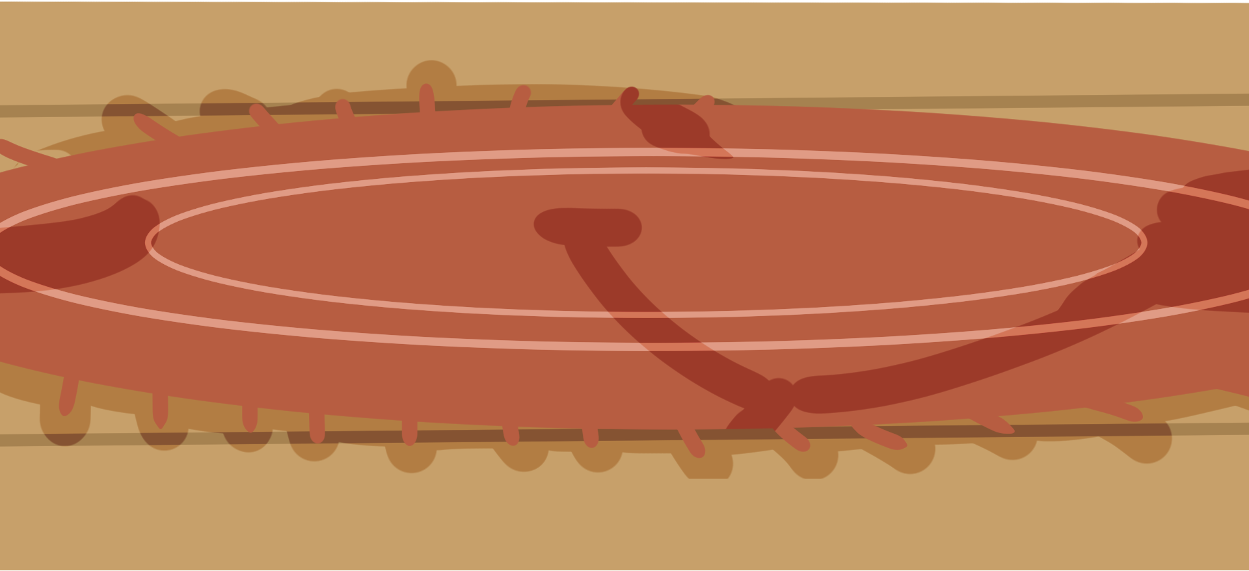
TOÁN
Bài 6:
(Tiết 1)

Slide 5
Yêu cầu cần đạt
- Xác định được số chẵn, số lẻ, số bé nhất, số lớn nhất trong 4 số có năm chữ số; viết được 4 số theo thứ tự từ bé đến lớn.
– Làm tròn được số có năm chữ số đến hàng chục, hàng chục nghìn.
– Thực hiện được phép cộng, trừ, nhân, chia trong phạm vi 100 000.
– Tính được giá trị của biểu thức liên quan đến phép cộng, trừ, nhân, chia có và không có dấu ngoặc.
- Tính được giá trị của biểu thức chứa hai, ba chữ.
- Giải được bài toán thực tế liên quan đến phép cộng, trừ, nhân.

Slide 7
Cho các số sau:
65 237
63 794
66 053
59 872
a) Trong các số trên, số nào là số chẵn, số nào là số lẻ?
b) Viết các số trên theo thứ tự từ bé đến lớn.
c) Làm tròn số bé nhất trong các số trên đến hàng chục.
d) Làm tròn số lớn nhất trong các số trên đến hàng chục nghìn.

Slide 8
Cho các số sau:
65 237
63 794
66 053
59 872
a) Trong các số trên, số nào là số chẵn, số nào là số lẻ?
Số chẵn:
Số lẻ:

Slide 9
Cho các số sau:
65 237
63 794
66 053
59 872
b) Viết các số trên theo thứ tự từ bé đến lớn.

Slide 10
Cho các số sau:
65 237
63 794
66 053
59 872
c) Làm tròn số bé nhất trong các số trên đến hàng chục.
Làm tròn đến hàng chục
Số bé nhất: 59 872
59 870

Slide 11
Cho các số sau:
65 237
63 794
66 053
59 872
d) Làm tròn số lớn nhất trong các số trên đến hàng chục nghìn.
Làm tròn đến hàng chục nghìn
Số lớn nhất: 66 053
70 000

Slide 12
Đặt tính rồi tính
63 758 – 5 364
37 429 + 49 235
8 107 x 9
43 652 : 7

Slide 13
63 758 – 5 364
37 429 + 49 235
63 758
5 364
37 429
49 235
-
+
5
8
3
9
4
8
6
6
6
4

Slide 14
8 107 x 9
43 652 : 7
8 107
9
x
43 652
7
1
6
2
6
3
6
2
5
72
9
6
3
4
2
0

Slide 15
Giá trị của mỗi biểu thức dưới đây là số tiền tiết kiệm (đồng) của mỗi bạn. Hỏi bạn nào có nhiều tiền tiết kiệm nhất?
= 20 000 + 60 000
= 80 000
= 35 000 + 50 000
= 85 000
= 50 000 + 18 000
= 68 000
Vậy Nam có nhiều tiền tiết kiệm nhất.

Slide 16
Một trận đấu bóng đá có 37 636 khán giả vào sân xem trực tiếp, trong đó có 9 273 khán giả nữ. Hỏi số khán giả nam nhiều hơn số khán giả nữ bao nhiêu người?
Bài giải:
Số khán giả nam là:
37 636 – 9 273 = 28 363 (người)
Số khán giả nam nhiều hơn số khán giả nữ số người là:
28 363 – 9 273 = 19 090 (người)
Đáp số: 19 090 người.

Slide 17
Ôn tập lại bài hômnay học
Chuẩn bị bài : Bài 7: Đo góc, đơn vị đo góc.

